Slide 1

O Software Aberto para SIG na
Direção-Geral do Território
Danilo Furtado
Porto, 20 – 22 Novembro 2017

Slide 2









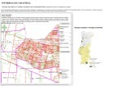




Software Aberto para SIG na DGT
2007
2011
2013
2014
2017
2006
2008
2012
Outubro
2012
2014
2017
IGP
DGT
Implementação SASIG na DGT
m@pas online
MIG Editor
Produção
cartográfica
WebTransCoord
ReNEP
Pesquisa CGPR
WMS / WFS
SIARL
Zonas
Costeiras
IPSentinel
Dados abertos

Slide 3
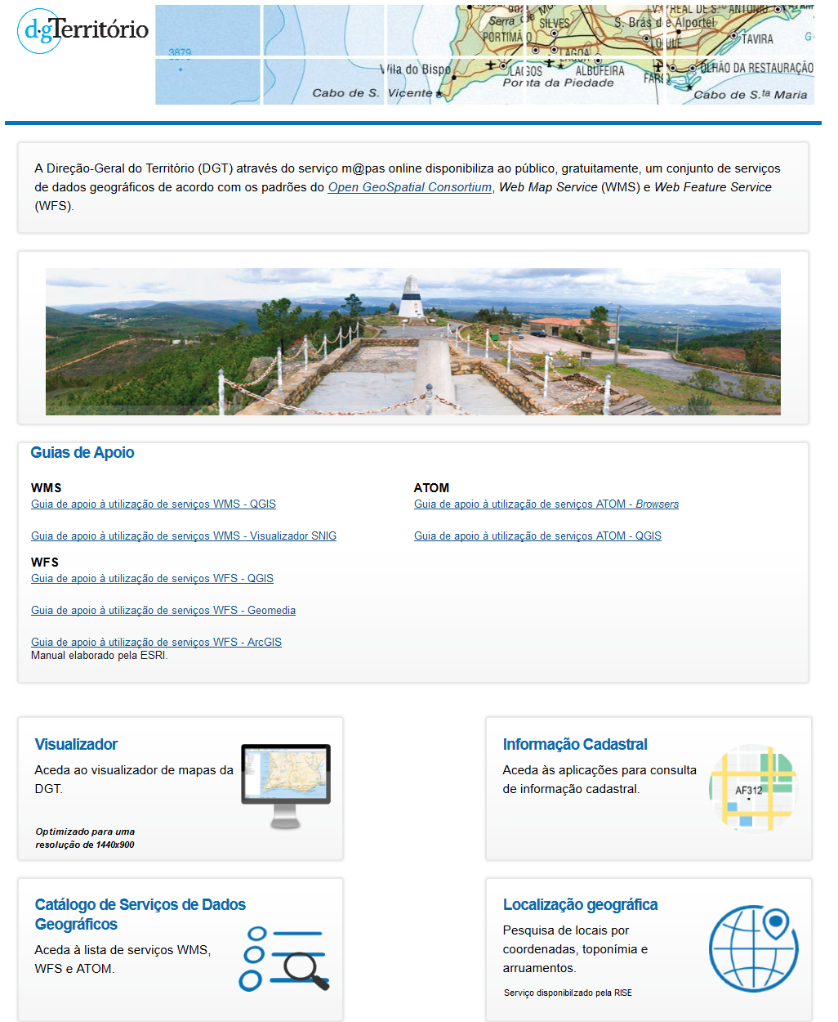








Software Aberto para SIG na DGT
m@pas online
  Visualizador
  Serviços geográficos
    WMS, WFS
    WMTS, TileCache
http://mapas.dgterritorio.pt/

Slide 4
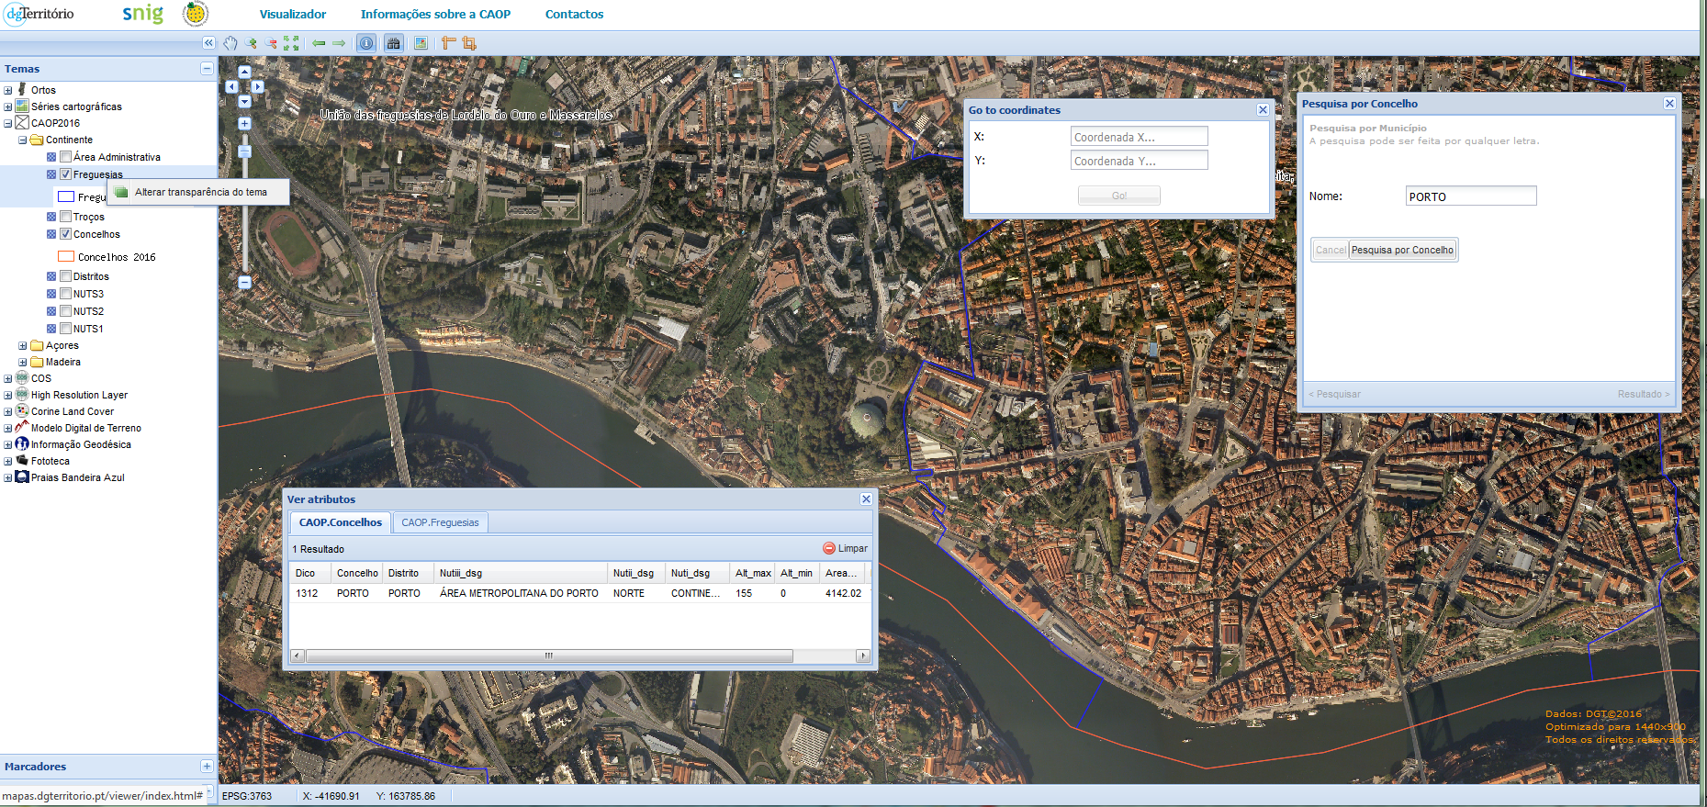
Software Aberto para SIG na DGT
m@pas online - componentes (1)
http://mapas.dgterritorio.pt/

Slide 5
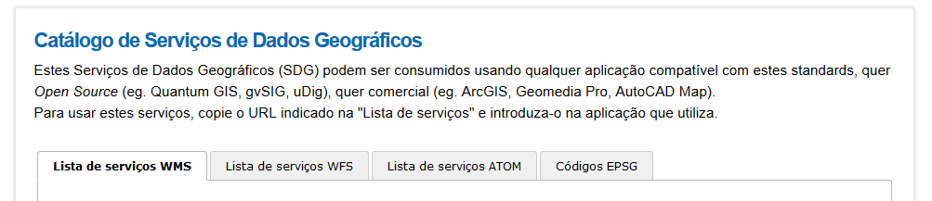
Software Aberto para SIG na DGT
m@pas online - componentes (2)
Carta Administrativa Oficial de Portugal |  | Séries cartográfica
Carta de Ocupação do Solo |  | Modelo Digital de Terreno
CORINE Land Cover |  | Geodesia
Produtos Copernicus (Atlas urbano, zonas rípicolas, Sítios natura) |  | Imagens Satélite – Mosaico de imagens Sentinel-2 (10 m)
High Resolution Layer Continente |  | Levantamento das zonas costeiras Continente
http://mapas.dgterritorio.pt/

Slide 6
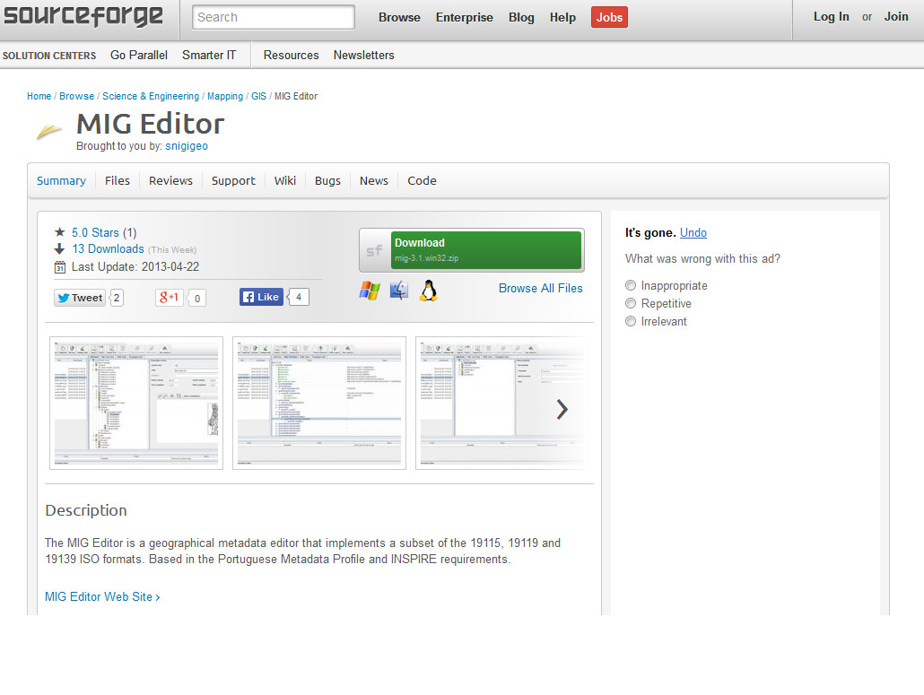

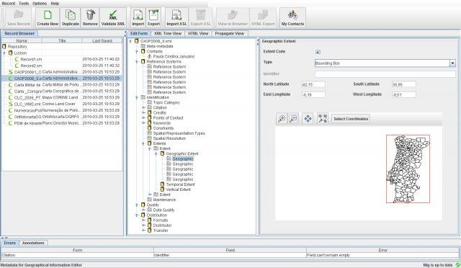
Software Aberto para SIG na DGT
MIG Editor
  Editor de metadados.
  Multi-plataforma, desenvolvida em Java.
http://sourceforge.net/projects/migeditor

Slide 7


Software Aberto para SIG na DGT
Editor de metadados
  GeMA - Gestor de Metadados dos Açores
  É uma ferramenta que permite criar, converter, listar, descarregar e submeter ficheiros de metadados.
  Em conformidade
  Perfil MIG
  Perfil INSPIRE
http://www.ideia.azores.gov.pt/Paginas/gema.aspx

Slide 8



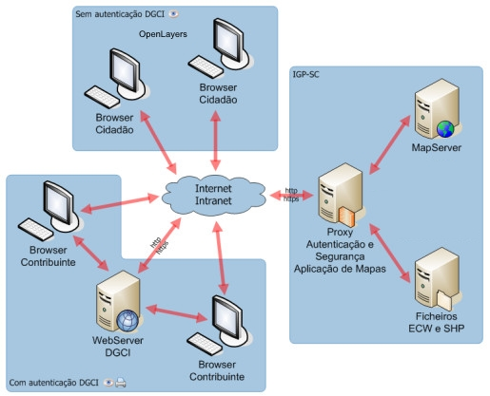
Software Aberto para SIG na DGT
Pesquisa de Prédios do CGPR
  Consulta on-line das secções cadastrais.
http://cgpr.dgterritorio.pt:8080/IGPSC/index.jsp

Slide 9
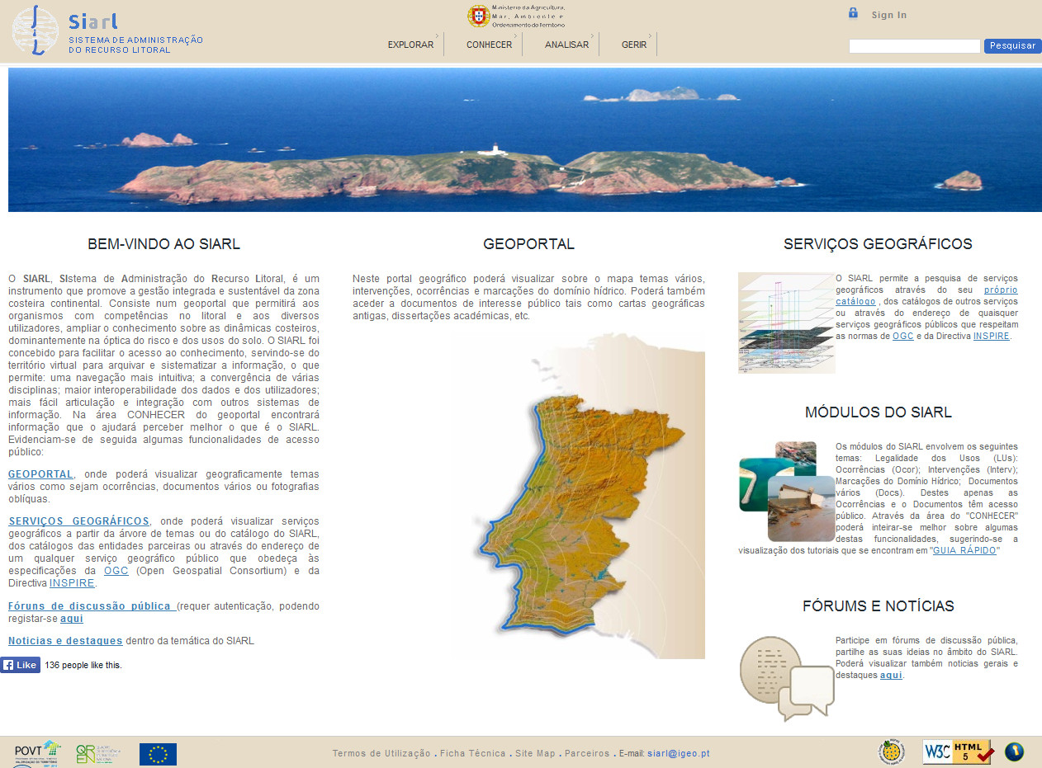
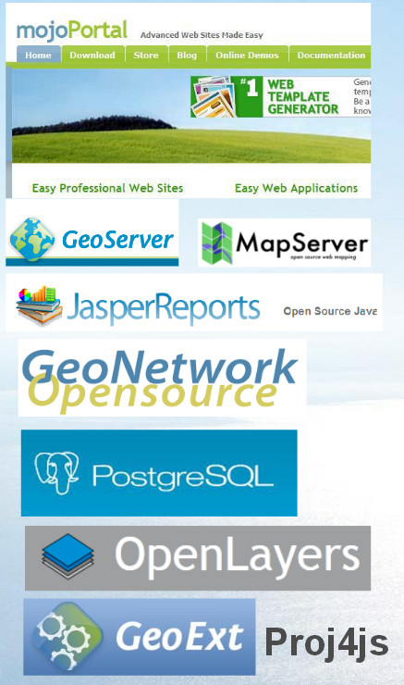
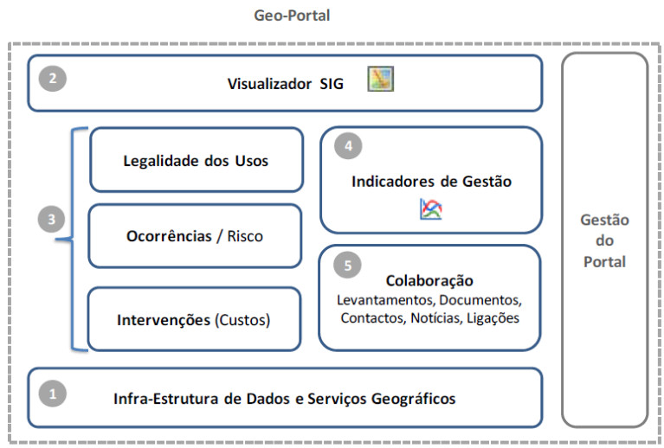
Software Aberto para SIG na DGT
SIARL-SIstema de Administração do Recurso Litoral
  Plataforma interactiva de apoio à gestão da zona costeira.
http://www.siarl.igeo.pt
Em transição para a APA

Slide 10
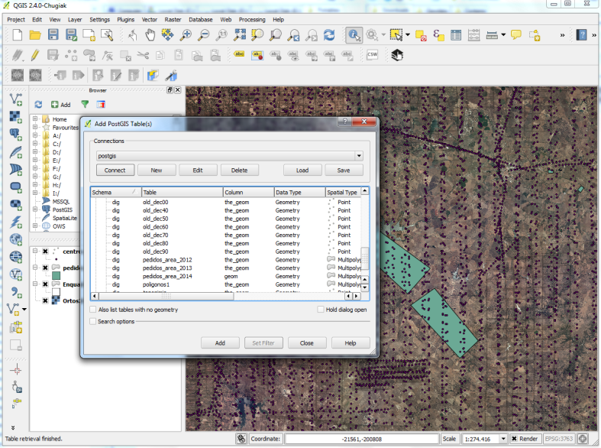
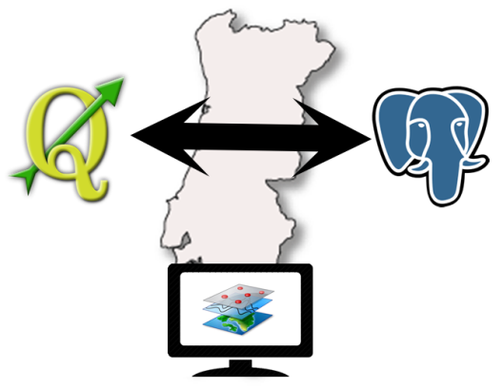
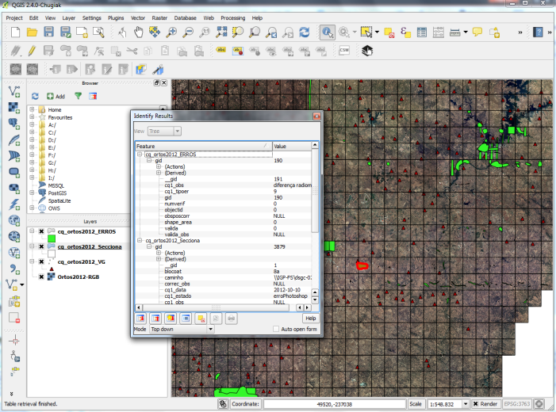
Software Aberto para SIG na DGT
Produção cartográfica
  Alguns projectos:
    Apoio ao atendimento.
    Homologação cartográfica.
    Controle de qualidade dos ortos.

Slide 11
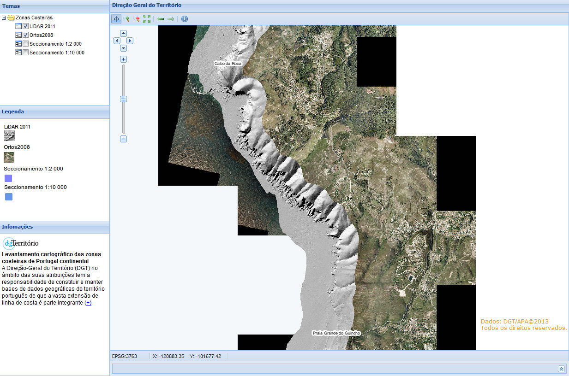

Software Aberto para SIG na DGT
Levantamento de Informação Geográfica de suporte ao Ordenamento e Gestão das Zonas Costeiras
  Visualizador.
  Serviços geográficos (WMS).
    Modelos Digitais do Relevo adquiridos com tecnologia LiDAR.
    Fotografia aérea de alta resolução.
http://mapas.dgterritorio.pt/lidar/

Slide 12
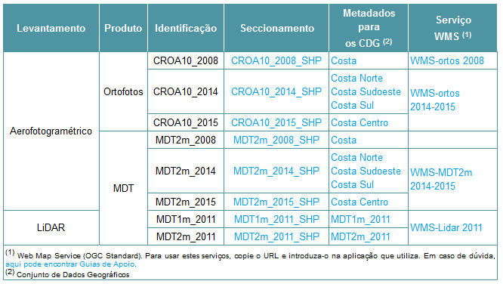
Software Aberto para SIG na DGT
Levantamento de Informação Geográfica de suporte ao Ordenamento e Gestão das Zonas Costeiras

Slide 13
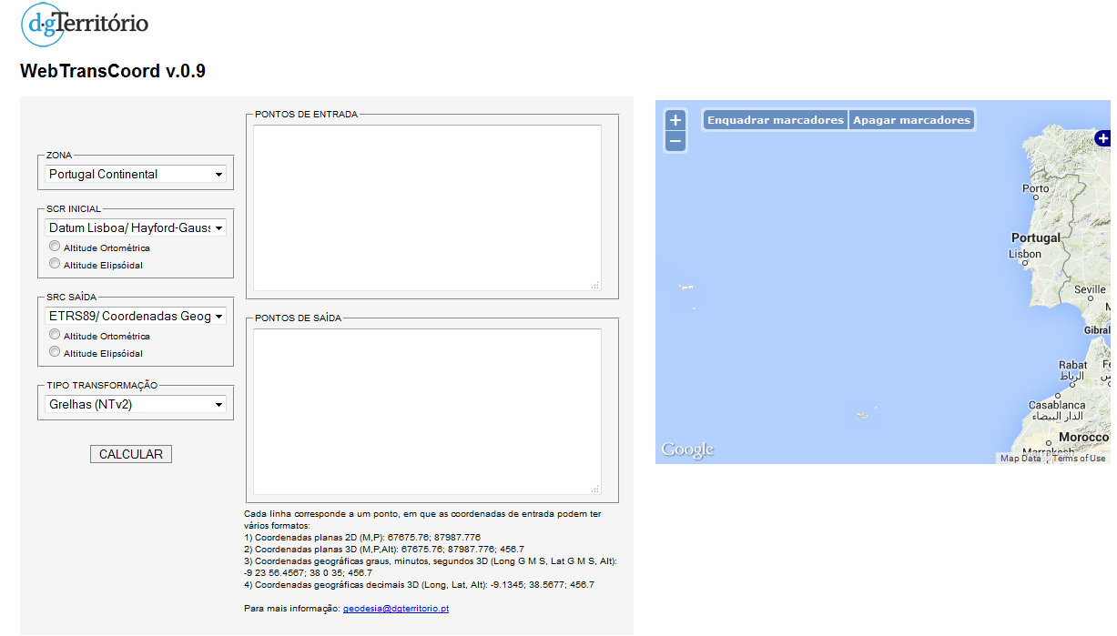

Software Aberto para SIG na DGT
WebTransCoord
  Nova versão do TransCoord Pro.
  Aplicação WEB para transformação de coordenadas.
http://cgpr.dgterritorio.pt/webtranscoord/

Slide 14




Software Aberto para SIG na DGT
Infraestrutura portuguesa para armazenamento e disponibilização de imagens dos satélites Sentinel
  Esta infraestrutura é uma via de acesso privilegiado aos dados dos satélites Sentinel para o território português e para a área de busca e salvamento no Atlântico sob responsabilidade de Portugal.
  A infraestrutura IPSentinel armazena:
    imagens obtidas pelos diversos satélites Sentinel;
    na área de busca e salvamento no Atlântico sob responsabilidade de Portugal.

Slide 15
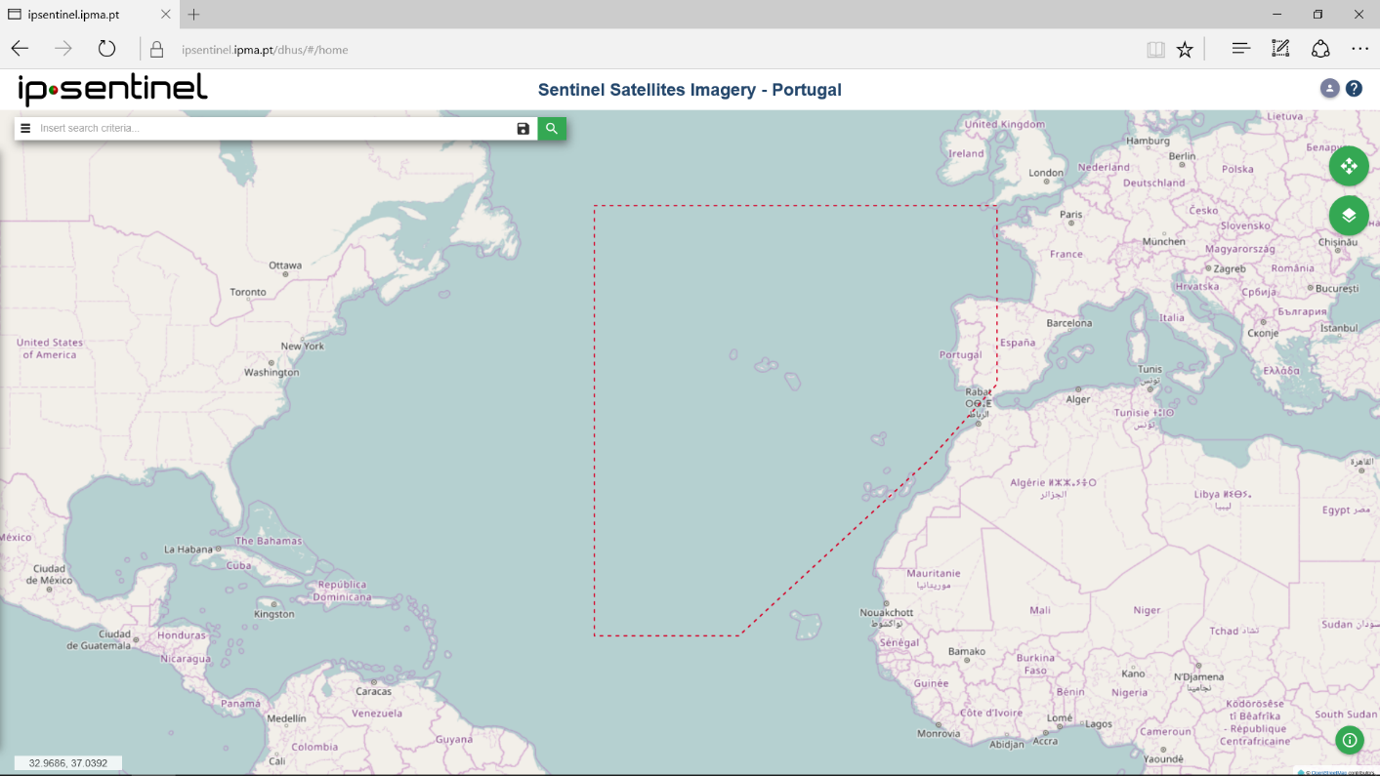

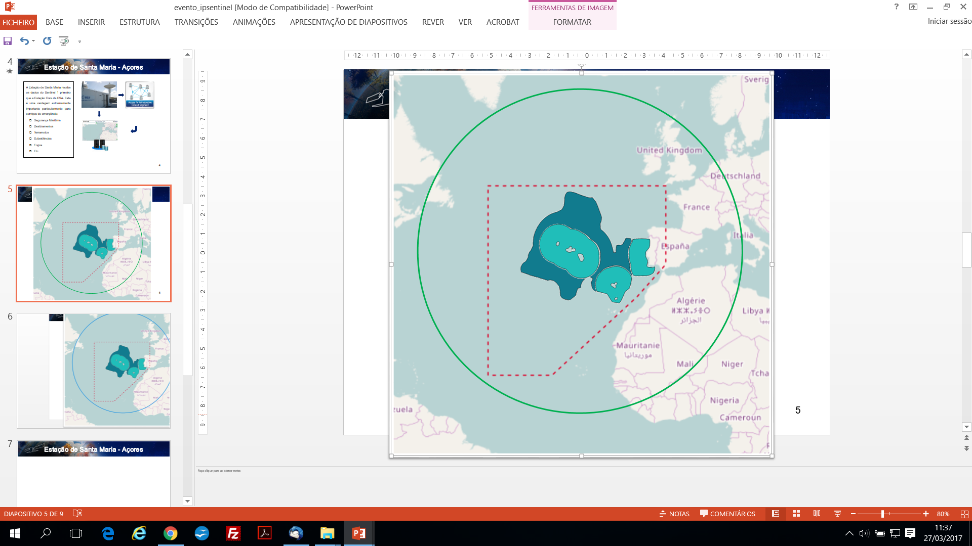
Software Aberto para SIG na DGT
Scientifc Data Hub
(DHuS)
Zona Económica Exclusiva
Extensão da Plataforma Continental
Área de Interesse para Portugal
Cone de visibilidade da Estação de Terra de Santa Maria
https://ipsentinel.pt/

Slide 16
Software Aberto para SIG na DGT
ReNEP (Rede Nacional de Estações Permanentes)
  Permite o acesso a informação da Rede Nacional de Estações Permanentes.
  Site autónomo com as seguintes funcionalidades:
    mapa das Estações Permanentes (EP), permite conhecer em tempo real, o estado de funcionamento das EP;
    seleção das estações no mapa, permite a ligação para as fichas com as características técnicas;
    opção para visualização das estações como tabela;
    registo online dos utilizadores.

Slide 17
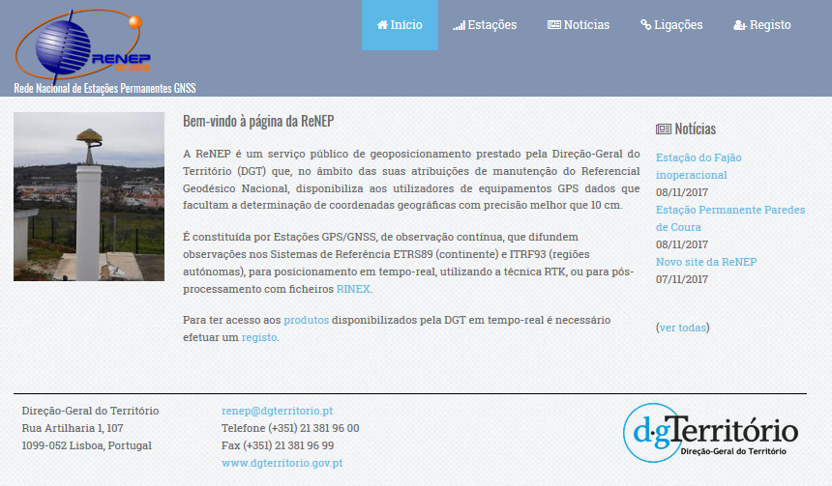
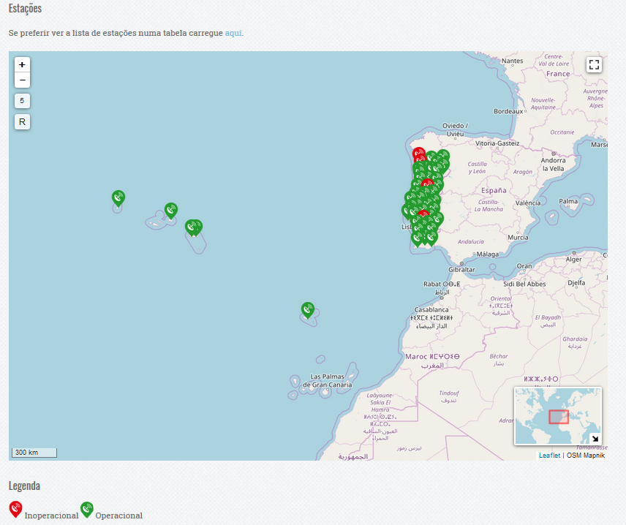
Software Aberto para SIG na DGT
ReNEP (Rede Nacional de Estações Permanentes)
http://renep.dgterritorio.gov.pt/

Slide 18
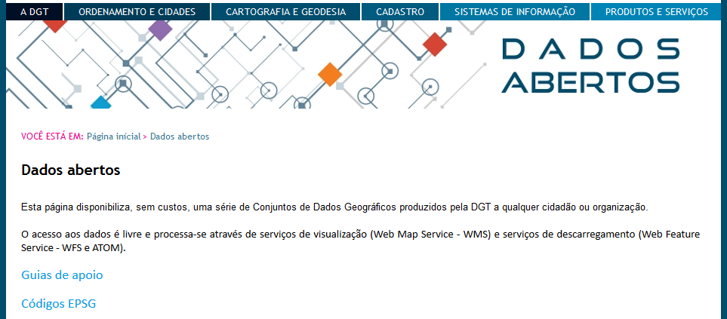
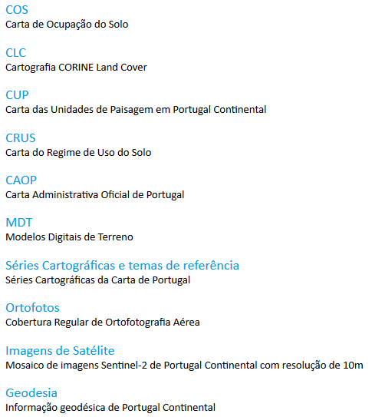
Software Aberto para SIG na DGT
Dados e Serviços WEB

Slide 19
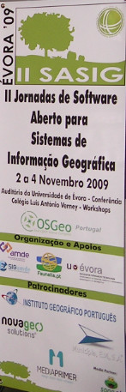

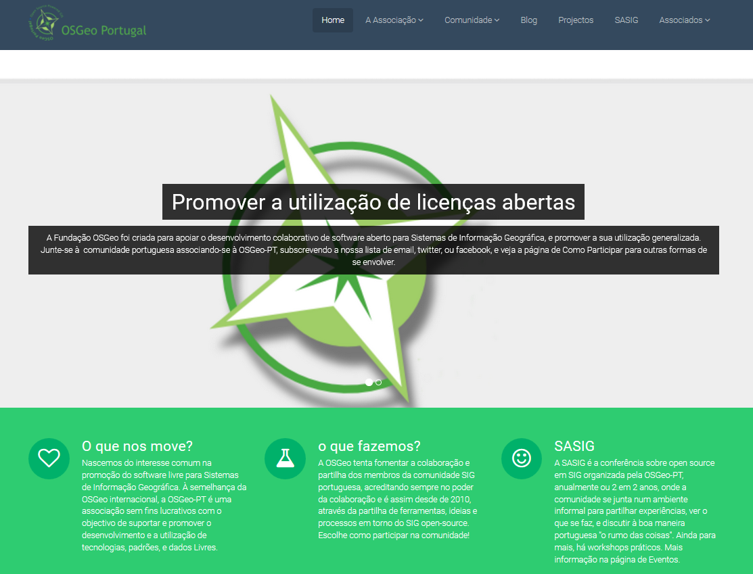



Software Aberto para SIG na DGT
SASIG

Slide 20
Software Aberto para SIG na DGT
Considerações finais
  Colaboração com a OSGeo-PT.
  Divulgação do SA para SIG através de workshop pelo país (SNIG on the road, ANMP).
  Formação interna e externa (entidades da AP) em ferramentas SIG Open Source.
  Colaboração com a FCUL, promovendo aulas aos mestrados de Sistemas de Informação Geográfica - Tecnologias e Aplicações e Mestrado de Engenharia Geoespacial.
  Continuar a migração para QGIS – PostgreSQL.
  Novas especificações técnicas para a Cartografia.
  Novo portal da DGT.
  Renovação do GeoPortal do SNIG, tendo como base a visão SNIG2020.

Slide 21
O Software Aberto para SIG na
Direção-Geral do Território
Danilo Furtado
Porto, 20 – 22 Novembro 2017

